Slide 1
Notes:
«Как создать и объединить в учреждении команду единомышленников в рамках проекта «Информатика без розетки».
Малец Елена Славовна, воспитатель дошкольного образования ГУО «Детский сад № 197 г. Минска»

Slide 2
Notes:
Наше учреждение образования «Детский сад № 197 г. Минска» в проекте «Информатика без розетки» с 2021-2022 учебного года.
В 2021/2022 учебном году в проекте было задействовано 50 воспитанников (5 групп).
В этом учебном году у нас стало меньше старших групп, поэтому мы набрали в кружок 3 группы - это 30 воспитанников.

Slide 3
Notes:
В нашем учреждении образования сертификаты тьютора имеют 4 педагога.

Slide 4
Notes:
Как мы узнали о проекте?
В августе 2021 года из управления по образованию администрации Партизанского района г. Минска поступила информация о проекте «Информатика без розетки».
Наш заведующий - Быкова Лариса Васильевна, заинтересовалась проектом, так как в своё время работала с программой «Бескомпьютерная информатика» образовательной системы «Школа 2100».
Поэтому она решила попробовать запустить проект «Информатика без розетки» в нашем учреждении и взяла на себя на старте всю инициативу.
Она проанализировала кто из педагогического коллектива по складу ума, по образованию, мог бы принять участие в проекте «Информатика без розетки».
После проведенной беседы с потенциальными тьюторами выяснилось, что кто-то согласился, кто-то отказался. Дальше, в августе месяце нашей команде новаторов, которая согласилась принять участие в проекте, предстояло пройти онлайн-обучение.

Slide 5
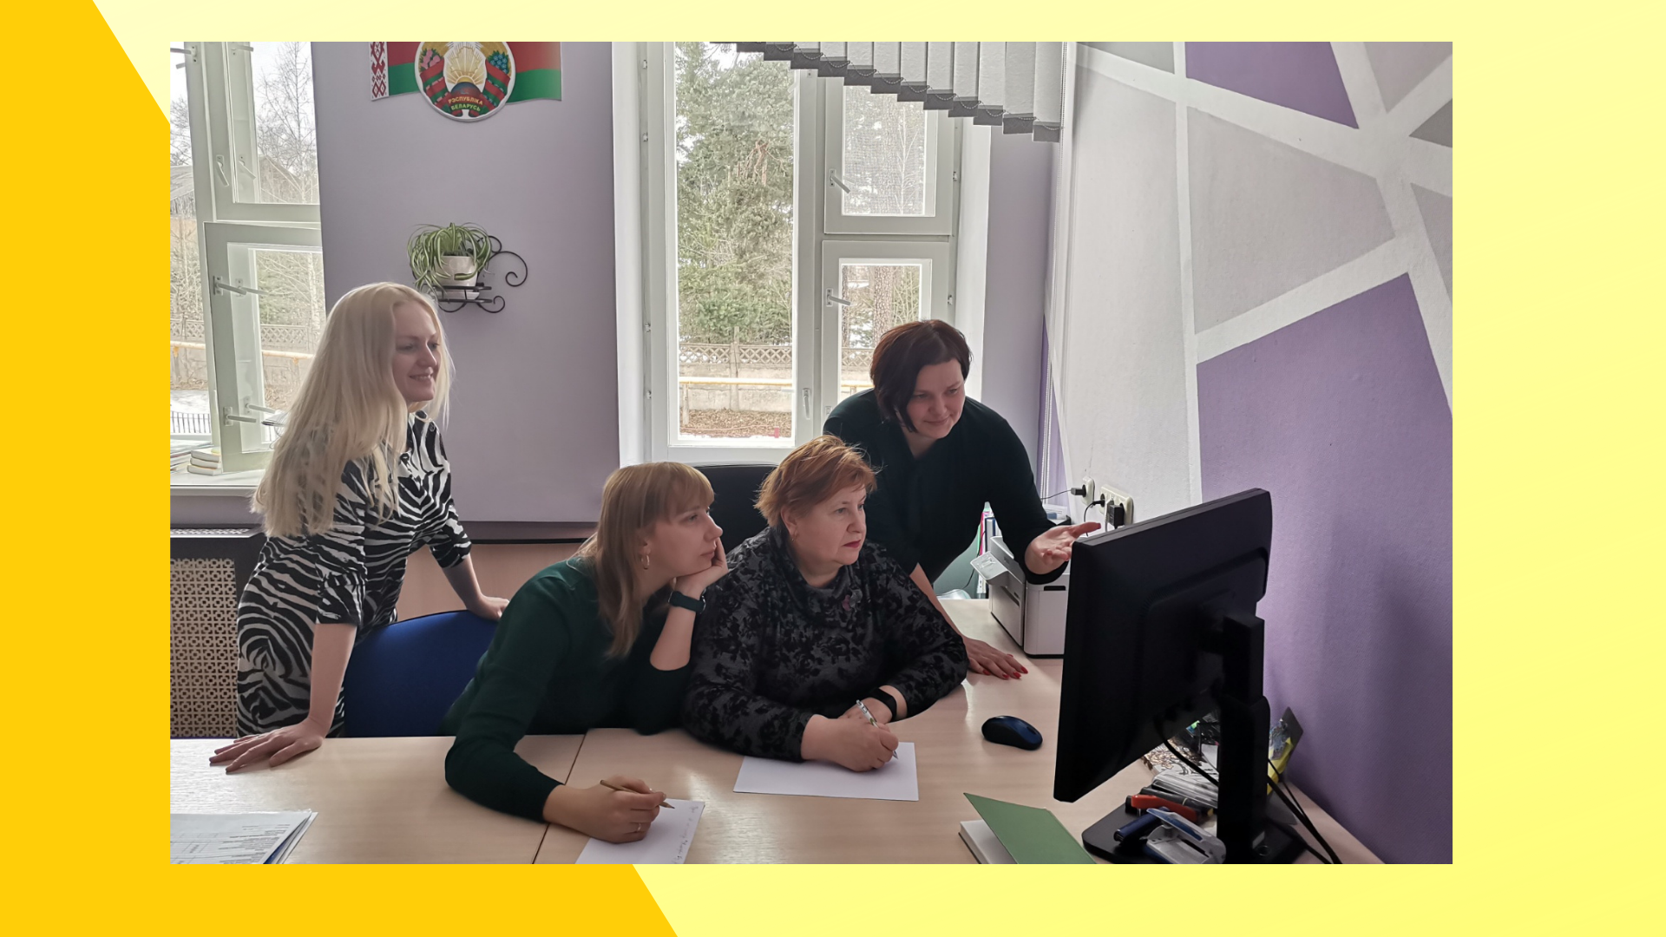
Notes:
Руководителем нашей команды стала заведующая Быкова Лариса Васильевна.
Каждый этап обучения мы проходили вместе. Особенно командная форма работы нам помогала при сдаче тестов.
Педагоги - тьюторы после пройденного обучения и получения долгожданных сертификатов четко знали, какие для них открылись новые основные направления деятельности в образовательном процессе по программе объединения по интересам «Информатика без розетки».
К нам присоединились коллеги, которые не проходили обучение, но прониклись также идеей проекта. Таким образом, у нас сложилась дружная команда единомышленников из 7 человек:
- заведующий детским садом;
- два воспитателя дошкольного образования;
- завхоз;
- учитель-дефектолог;
- педагог-психолог;
- музыкальный руководитель.
Это как говорится основной состав, в нашу команду сейчас входят еще и другие педагоги, которые не имеют сертификатов, но принимают активное участие в подготовке материалов к занятиям и различным активностям в рамках проекта.

Slide 6
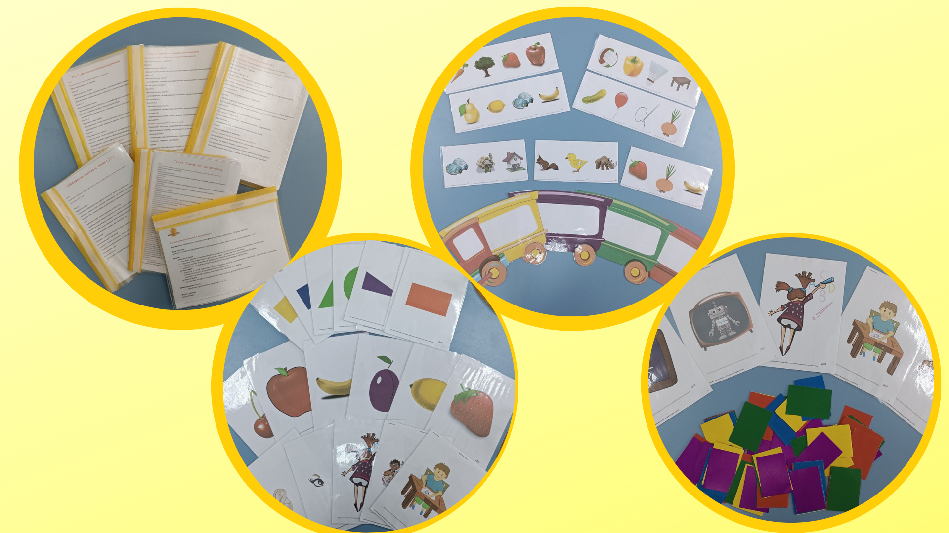
Notes:
Итак, команда собрана, сертификаты получены, далее следует запуск проекта.
В первую очередь всем необходимо было подробно познакомиться с содержанием занятий и распечатать необходимый наглядно-дидактический материал к занятиям.
Мы командой посовещались и решили, что для успешного запуска проекта нам необходимо закупить все необходимые материалы и оборудование. Чтобы этот процесс проходил быстрее и эффективнее, мы разделили обязанности между членами команды. Два воспитателя дошкольного образования занимались закупкой всего необходимого материально-технической базы: принтер с цветной печатью, ламинатор, бумажная продукция, канцелярские товары, другие два воспитателя занимались печатью и ламинированием наглядно-дидактических материалов.

Slide 7
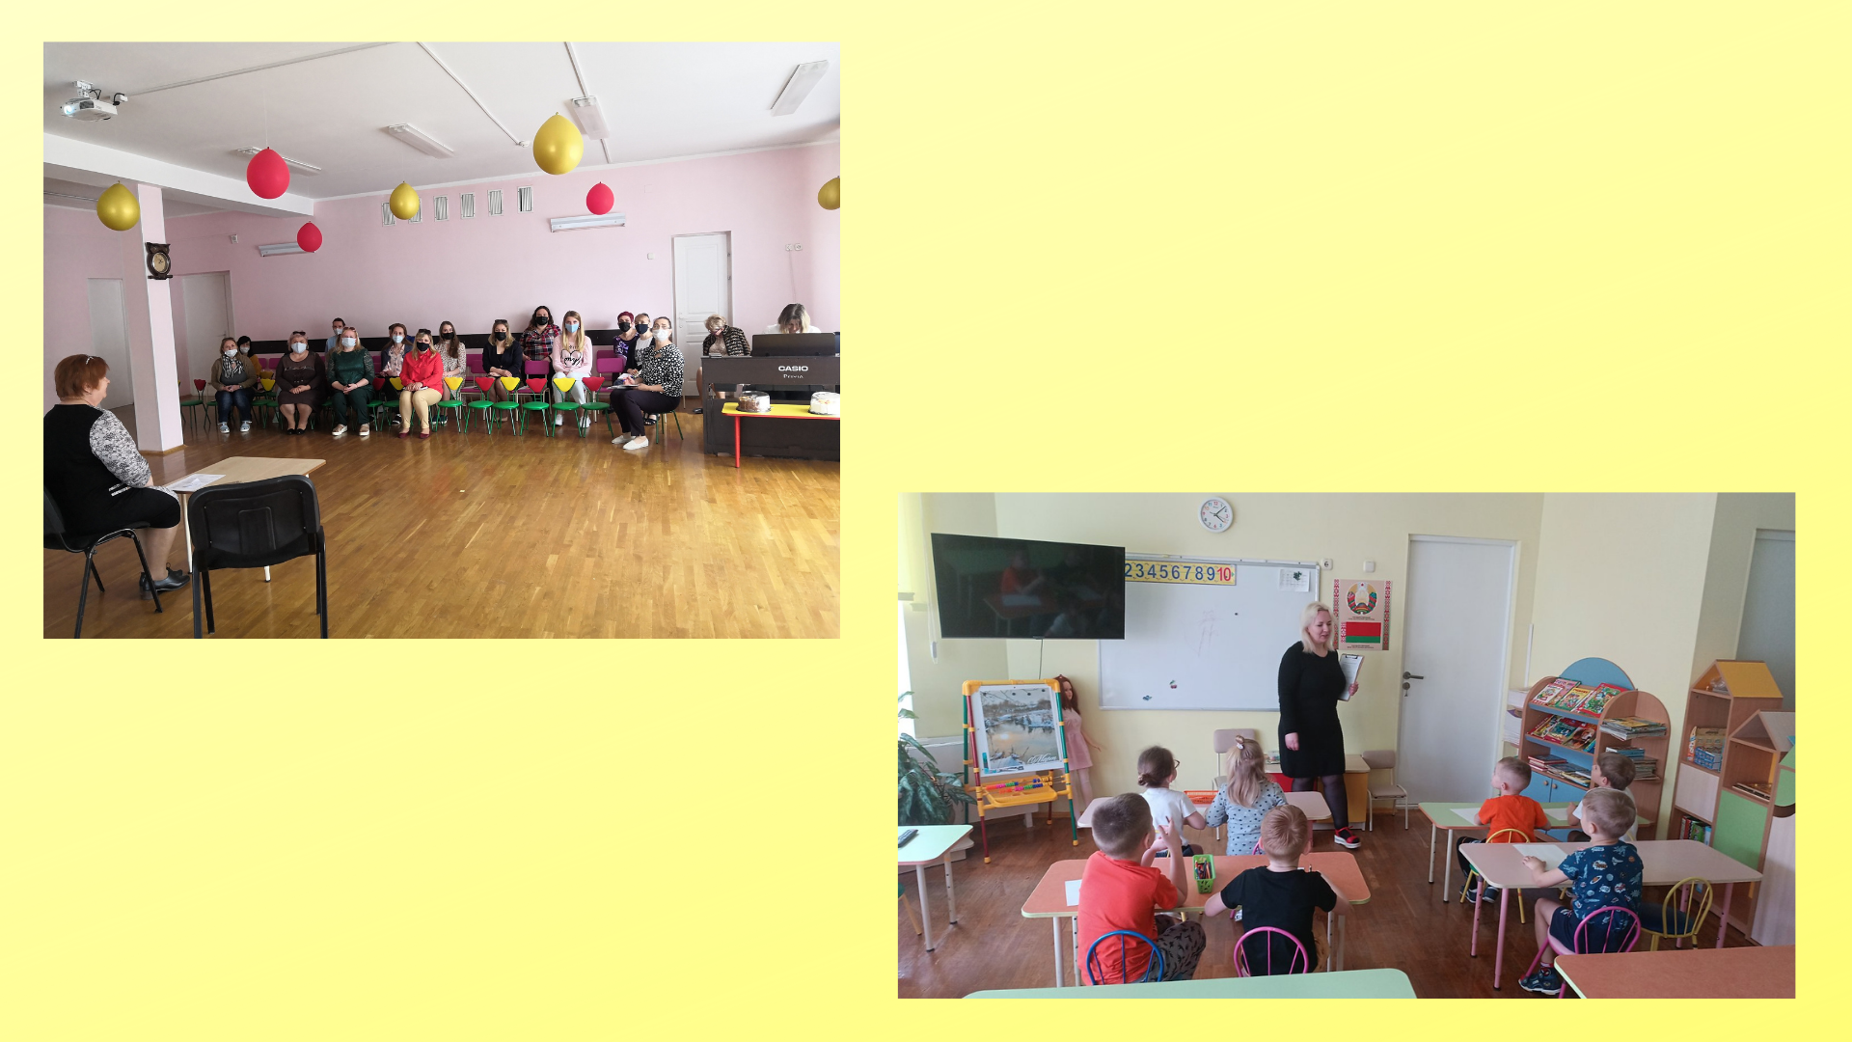
Notes:
Следующий этап - чтобы набрать воспитанников в кружок «Информатика без розетки», были проведены родительские собрания в старших группах.
В нашей команде все роли также были распределены и согласованы.
Собрания с родителями проводили тьюторы – воспитатели старших групп. Они рассказывали подробную информацию о проекте, а заведующий проводила мотивированную беседу с родителями и разъясняла актуальность новых знаний для их детей в рамках проекта «Информатика без розетки».
Тьютор, которая не работала в старших группах готовила для родителей информационные брошюры. Мы их предлагались родителям по окончанию родительского собрания и размещали в информационных уголках старших групп.

Slide 8
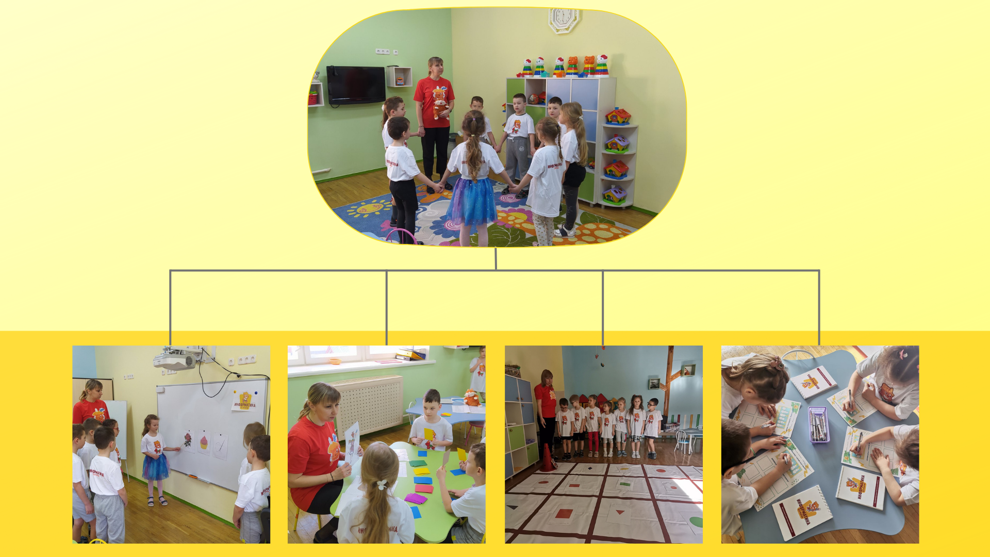
Notes:
Педагог-психолог проводила опрос законных представителей воспитанников о заинтересованности в новой образовательной услуге «Информатика без розетки». Опрос показал, что 87% законных представителей воспитанников старших групп изъявили желание, чтобы их дети посещали данный кружок. Далее, когда были набраны группы, педагог-психолог проводила стартовую и итоговую диагностику с воспитанниками, которые посещали кружок «Информатика без розетки».

Slide 9
Notes:
В процессе сотрудничества с заинтересованными родителями была создана игрушка котенка Алесика, которая активно используется на занятиях.
Хотелось бы отметить, что руководителем и мотиватором нашей команды была и остается наша заведующая Лариса Васильевна. Она постоянно ориентирует нас на активные действия, мотивируя себя и других, несмотря на любые проблемы. Ежемесячно постоянно мы собираемся всей командой у Ларисы Васильевна в кабинете, где подводим итоги, обсуждаем проблемные моменты, планы на будущее, делимся своими впечатлениями, рассказываем о педагогических находках. Наш руководитель систематически посещает занятия в кружке.
С нашей точки зрения, успех нашей команды состоит в том, что именно наш руководитель как никто другой заинтересована в нашей общей работе по проекту «Информатика без розетки»

Slide 10
Notes:
Чтобы работа команды была эффективной необходимо:
Доверять друг другу и знать, что никто не подведет;
Следовать общей цели;
Уметь слушать и слышать.

Slide 11
Notes:
Что нужно для того, чтобы сплотить и объединить команду:
Руководитель команды должен своим примером демонстрировать инициативу и вовлеченность в общую работу;
Личный вклад каждого члена команды, уверенность в том, что мнение каждого важно и необходимо;
Правильное стимулирование руководителем команды деятельности всех членов команды, поощрение вложенного труда и вклада каждого члена команды.
Подводя итог, хотим вам пожелать успехов и терпения в создании команды единомышленников в рамках проекта «Информатика без розетки»
Спасибо за внимание!

